Slide 1

BloomFilter布隆过滤
基于wredis的BloomFilter实践
分享人：谢翔远
日 期：2017年9月8日
www.58.com

Slide 2

目录
一、BloomFilter介绍
二、优缺点
三、应用场景
四、基于Wredis的应用

Slide 3
布隆过滤介绍
什么是BloomFilter算法？
布隆过滤器 1970年由Bloom中提出
用于检索一个元素是否在一个集合中。

Slide 4
布隆过滤基本思想
核心思想
利用多个不同的Hash函数来解决“冲突”。
计算某元素x是否在一个集合中，首先能想到的方法就是将所有的已知元素保存起来构成一个集合R,然后用元素x跟这些R中的元素进行比较来判断是否存在于集合R中；我们可以采用链表等数据结构来实现。

Slide 5
布隆过滤基本思想
但是，随着集合R中元素的增加，其占用的内存将越来越大。试想，如果有几千万个不同网页需要下载，所需的内存将足以占用掉整个进程的内存地址空间。即使用MD5，UUID这些方法将URL转成固定的短小的字符串，内存占用也是相当巨大的。
于是，我们会想到用Hash table的数据结构，运用一个足够好的Hash函数将一个URL映射到二进制位数组（位图数组）中的某一位。如果该位已经被置为1，那么表示该URL已经存在。
Hash存在一个冲突（碰撞）的问题，用同一个Hash得到的两个URL的值有可能相同。为了减少冲突，我们可以多引入几个Hash，如果通过其中的一个Hash值我们得出某元素不在集合中，那么该元素肯定不在集合中。只有在所有的Hash函数告诉我们该元素在集合中时，才能确定该元素存在于集合中。这便是Bloom-Filter的基本思想。

Slide 6
优缺点
优点:
是空间效率和查询时间都远远超过一般的算法
比其他常见的算法（如hash，折半查找）极大节省了空间。
缺点:
有一定的误识别率和删除困难。
Bloom Filter不适合那些“零错误”的应用场合

Slide 7
BloomFilter
介绍完毕
Q&A

Slide 8
原理介绍
原理要点：一是位数组， 而是k个独立hash函数。
1）位数组：
假设Bloom Filter使用一个m比特的数组来保存信息，初始状态时，Bloom Filter是一个包含m位的位数组，每一位都置为0，即BF整个数组的元素都设置为0。

Slide 9

原理介绍
2）添加元素，k个独立hash函数
为了表达S={x1, x2,…,xn}这样一个n个元素的集合，Bloom Filter使用k个相互独立的哈希函数（Hash Function），它们分别将集合中的每个元素映射到{1,…,m}的范围中。
当我们往Bloom Filter中增加任意一个元素x时候，我们使用k个哈希函数得到k个哈希值，然后将数组中对应的比特位设置为1。即第i个哈希函数映射的位置hashi(x)就会被置为1（1≤i≤k）。
显然这 个判断并不保证查找的结果是100%正确的。

Slide 10

原理介绍
3）判断元素是否存在集合
在判断y是否属于这个集合时，我们只需要对y使用k个哈希函数得到k个哈希值，如果所有hashi(y)的位置都是1（1≤i≤k），即k个位置都被设置为1了，那么我们就认为y是集合中的元素，否则就认为y不是集合中的元素。下图中y1就不是集合中的元素（因为y1有一处指向了“0”位）。y2或者属于这个集合，或者刚好是一个false positive。
显然这 个判断并不保证查找的结果是100%正确的。

Slide 11
应用
一般用于在大数据量的集合中判定某元素是否存在。
例如
邮件服务器中的垃圾邮件过滤器
在搜索引擎领域，Bloom-Filter最常用于网络蜘蛛(Spider)的URL过滤
可以与一些key-value的数据库一起使用，来加快查询。
Google的BigTable也使用了Bloom Filter，以减少不存在的行或列在磁盘上的查询，大大提高了数据库的查询操作的性能。
Bloom-Filter所用的空间非常小，可以常驻内存。对于大部分不存在的元素，我们只需要访问内存中的Bloom-Filter就可以判断出来了，只有一小部分，我们需要访问在硬盘上的key-value数据库。从而大大地提高了效率。

Slide 12
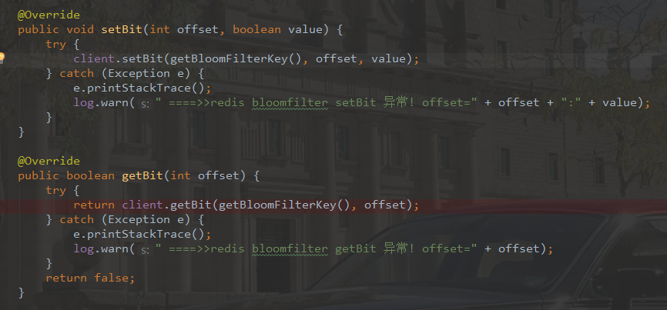
店铺BloomFilter使用
店铺shop服务需要的场景
解决的问题
代码实现

Slide 13
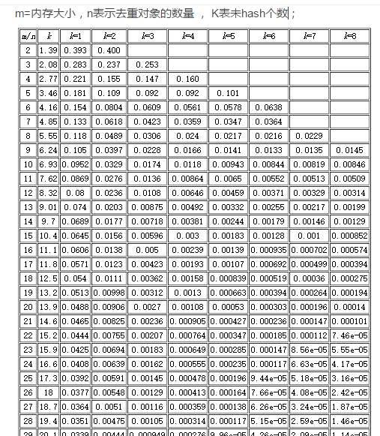
Q&A

Slide 14


谢翔远

